Slide 1
성도는 회심을 통하여
날마다 거룩해지며
예수님과 하나되어
천국에 가는 자들이다

Slide 2

성도는 회심을 통하여

Slide 3
성도는 회심을 통하여
1. 우리는 회개해야 한다.
(행 3:19)

Slide 4


Slide 5
성도는 회심을 통하여
1. 우리는 회개해야 한다.
2. 우리는 예수님을 믿어야 한다.
(행 16:31)

Slide 6
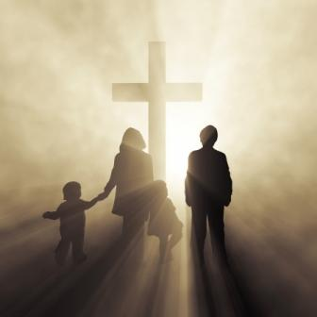

Slide 7
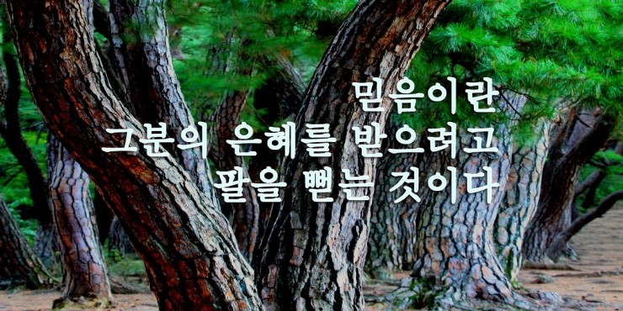

Slide 8


Slide 9
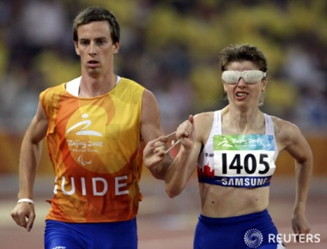

Slide 10
성도는 회심을 통하여
1. 우리는 회개해야 한다.
2. 우리는 예수님을 믿어야 한다.
3. 우리는 날마다 회심해야 한다.
(요일 1:8-9)

Slide 11
성도는 회심을 통하여
1. 우리는 회개해야 한다.
2. 우리는 예수님을 믿어야 한다.
3. 우리는 날마다 회심해야 한다.

Slide 12
성도는 회심을 통하여
1. 우리는 회개해야 한다.
2. 우리는 예수님을 믿어야 한다.
3. 우리는 날마다 회심해야 한다.

Slide 13
성도는 회심을 통하여
날마다 거룩해지며
예수님과 하나되어
천국에 가는 자들이다

